Slide 1
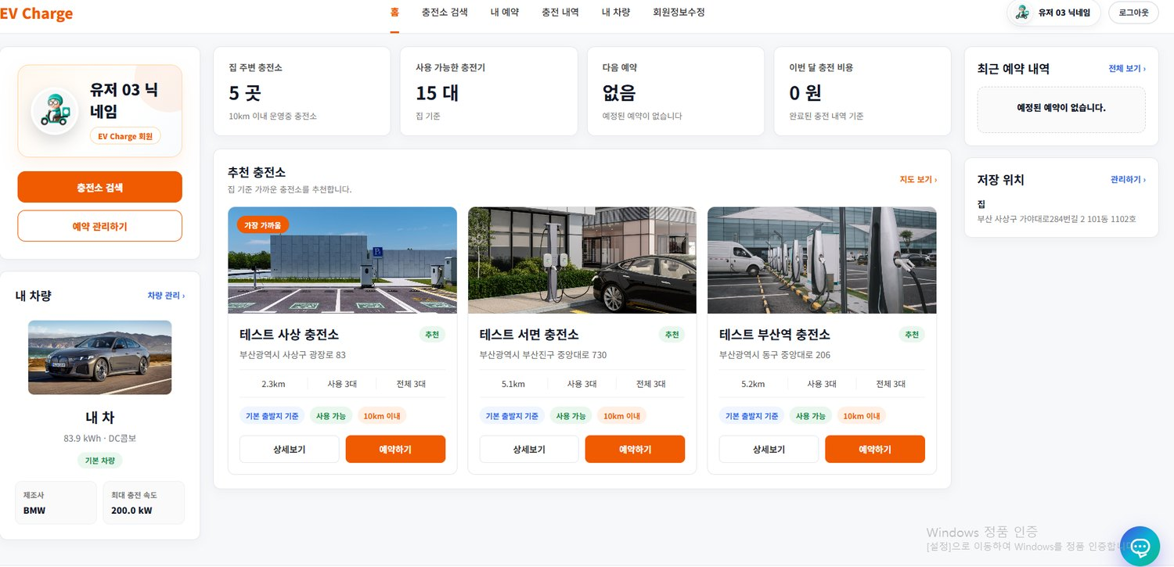
Page Title
main
Group Title
main
Description
Page
1
• 메인 페이지
• 차량 및 예약 요약 출력
• 추천 충전소 출력
1
로그인 사용자의 프로필, 차량 수, 다음 예약, 이번 달 충전 비용을 요약한다.
상단 요약 카드에서 핵심 정보를 바로 확인하도록 구성한다.
2
차량 등록 및 기본 위치 등록 후 추천 충전소 목록을 카드 형태로 표시한다.
차량·기본 위치 등록 여부에 따라 추천 영역이 달라진다.
3
충전소 검색, 예약, 내 차량, 내 예약 메뉴로 이동할 수 있다.
주요 메뉴 버튼을 통해 다음 작업으로 빠르게 이동한다.

Slide 2
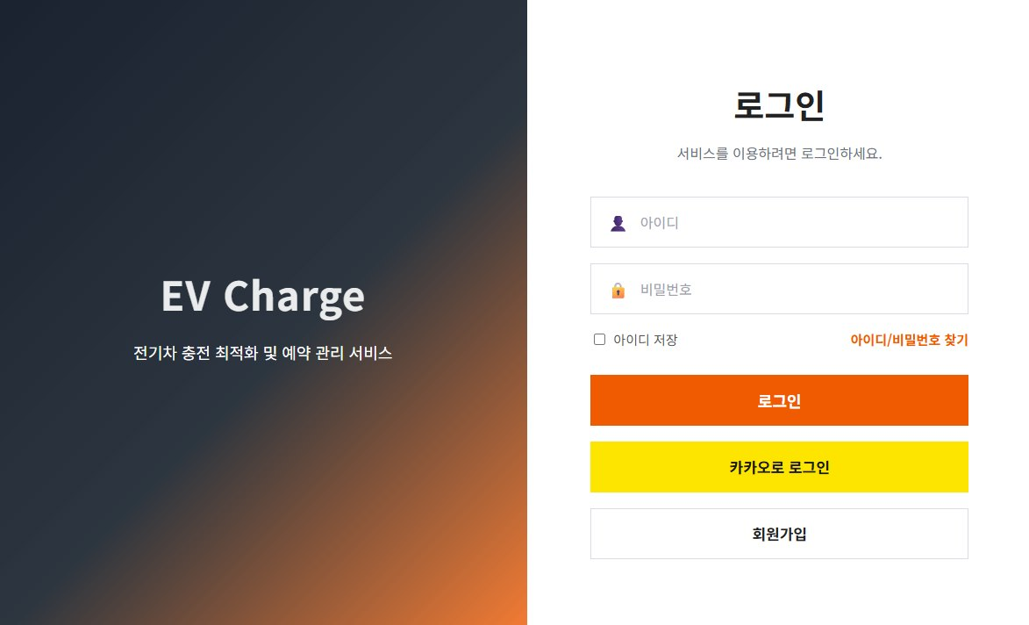
Page Title
login
Group Title
member
Description
Page
2
• 로그인 화면
• 일반 로그인 및 카카오 로그인
• 인증 후 메인 이동
1
아이디와 비밀번호를 입력하여 로그인을 수행한다.
2
카카오 로그인 버튼을 통해 OAuth2 인증 화면으로 이동한다.
소셜 로그인은 카카오 OAuth2 인증 후 회원 정보와 매핑된다.
3
로그인 성공 시 메인 페이지로 이동하고 실패 시 오류 메시지를 출력한다.
인증 결과에 따라 메인 이동 또는 오류 안내를 처리한다.

Slide 3
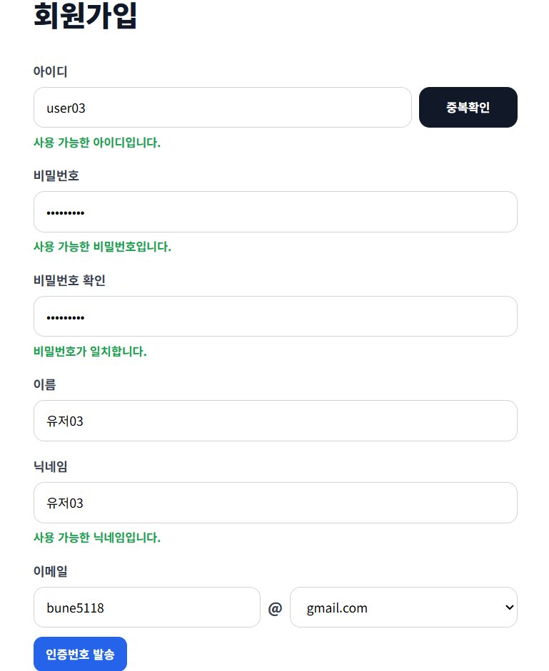
Page Title
join
Group Title
member
Description
Page
3
• 회원가입 화면
• 중복 확인 및 이메일 인증
• 회원 정보 등록
1
아이디, 비밀번호, 이름, 닉네임, 이메일, 전화번호를 입력한다.
입력 중복 검사는 Ajax로 즉시 결과를 표시한다.
2
아이디, 닉네임, 이메일, 전화번호 중복 여부를 확인하고 이메일 인증을 진행한다.
이메일 인증 완료 여부가 최종 가입 가능 조건이 된다.
3
필수값과 동의 여부 확인 후 회원가입을 완료한다.
가입 후 로그인 계정과 프로필 정보가 member 테이블에 저장된다.

Slide 4
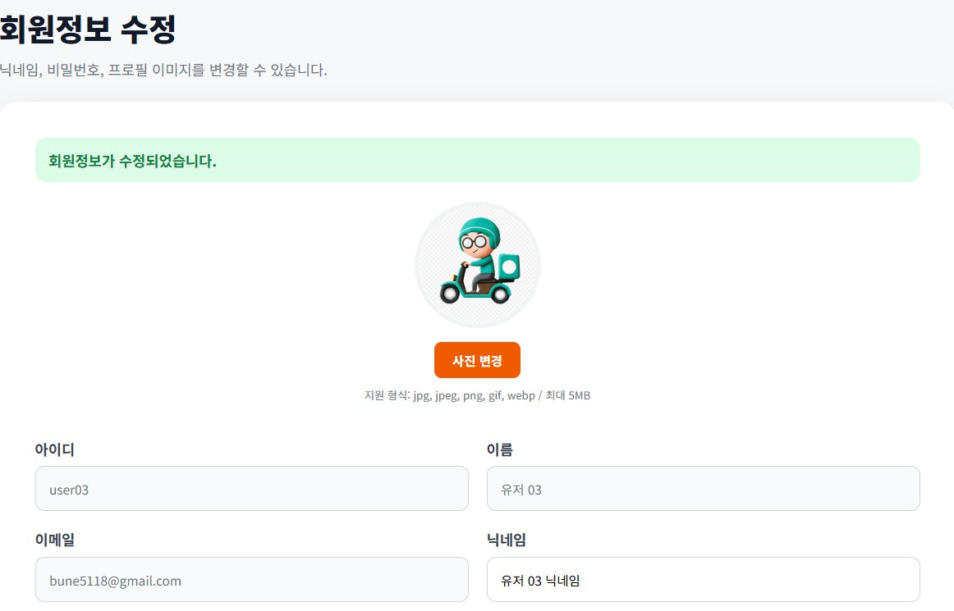
Page Title
member edit
Group Title
member
Description
Page
4
• 회원정보 수정
• 닉네임/이메일/전화번호 수정
• 프로필 이미지 변경
1
로그인한 회원의 기존 정보를 조회하여 수정 화면에 표시한다.
로그인 회원 본인의 정보만 조회 및 수정한다.
2
닉네임, 이메일, 전화번호, 프로필 이미지를 변경할 수 있다.
변경된 프로필 이미지는 메인 화면의 사용자 정보에 반영된다.
3
수정 완료 후 메인 화면의 회원 정보에 반영된다.
수정 완료 후 변경된 회원 정보를 다시 사용할 수 있다.

Slide 5
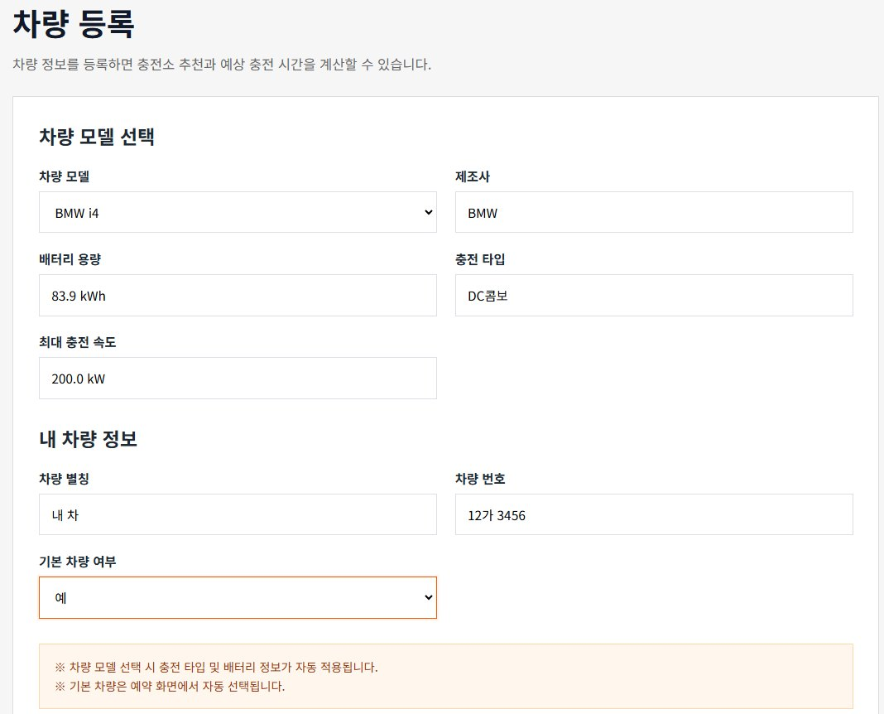
Page Title
vehicle register
Group Title
vehicle
Description
Page
5
• 내 차량 등록
• 차량 모델 및 번호 입력
• 대표 차량 설정
1
차량 제조사와 모델 정보를 선택하면 배터리 용량, 충전타입이 자동으로 설정된다.
2
차량 별명, 번호판, 기본 차량 여부를 입력한다.
대표 차량으로 설정하면 예약 화면에서 기본 선택값이 된다.
3
등록된 차량은 예약 화면의 차량 선택 기준으로 사용된다.
저장된 차량 정보는 내 차량 목록과 예약 계산에 연결된다.

Slide 6
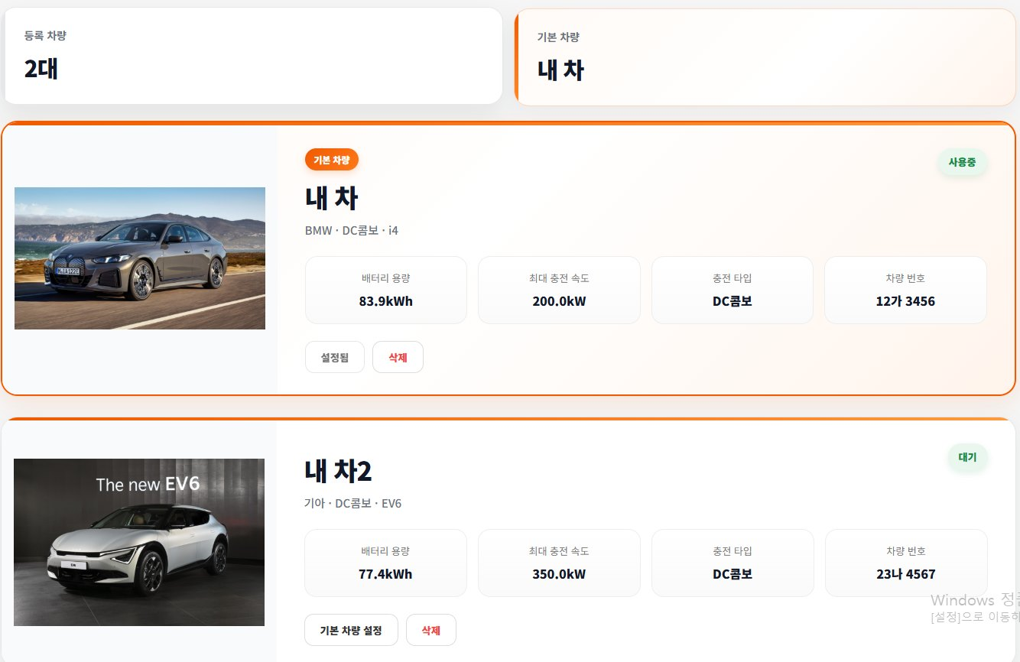
Page Title
vehicle list
Group Title
vehicle
Description
Page
6
• 내 차량 목록
• 등록 차량 조회
• 대표 차량/삭제 처리
1
로그인 회원이 등록한 차량 목록을 카드 형태로 조회한다.
등록 차량 수와 대표 차량을 한눈에 확인할 수 있다.
2
대표 차량을 설정하여 예약 화면의 기본 선택 차량으로 사용한다.
대표 차량 변경은 예약 기본값에 영향을 준다.
3
필요 없는 차량은 삭제할 수 있다.
삭제 시 로그인 회원 소유 차량인지 확인한다.

Slide 7
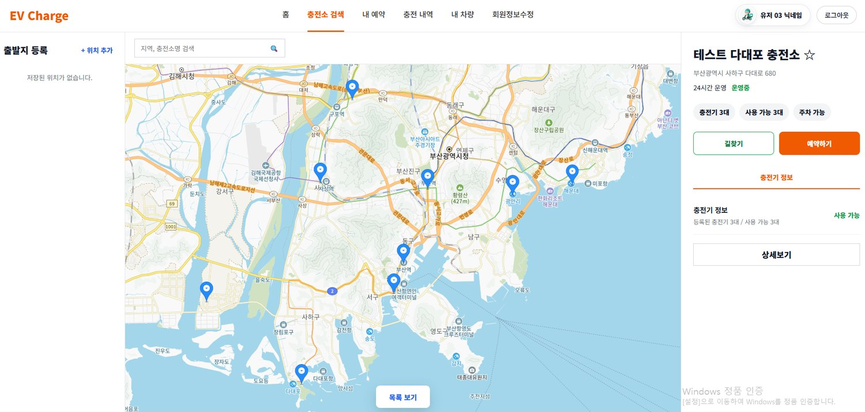
Page Title
station map
Group Title
station
Description
Page
7
• 충전소 지도
• 지도 마커 출력
• 충전소 상세 패널
1
카카오맵 기반으로 충전소 위치를 마커로 표시한다.
지도 마커는 충전소 위치와 사용 가능 여부를 시각적으로 보여준다.
2
선택한 충전소의 충전기 목록과 사용 가능 상태를 조회한다.
우측 패널에서 충전기별 상태와 예약 가능 여부를 확인한다.
3
예약하기 버튼을 통해 예약 입력 화면으로 이동한다.
선택한 충전소 기준으로 예약을 시작한다.

Slide 8
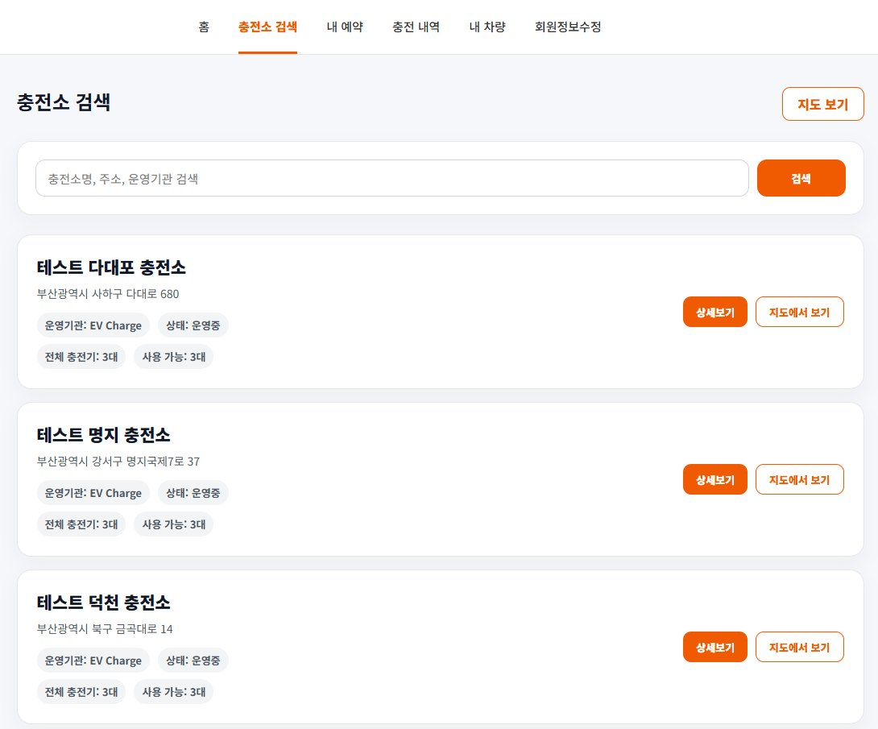
Page Title
station list
Group Title
station
Description
Page
8
• 충전소 목록
• 검색어 기반 조회
• 예약 진입
1
충전소명 또는 주소 검색어로 충전소 목록을 조회
검색 결과는 카드 또는 목록 형태로 정리된다.
2
각 충전소의 운영 상태, 주소, 충전 가능 정보를 표시
충전소별 위치, 상태, 충전기 정보를 비교할 수 있다.
3
목록에서 상세보기 또는 예약하기 기능으로 이동
사용자는 목록에서 바로 예약 화면으로 진입한다.

Slide 9
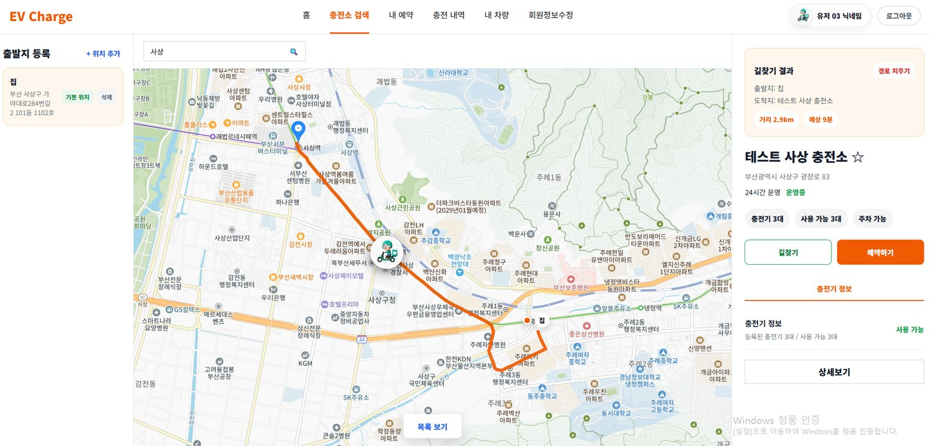
Page Title
route simulation
Group Title
route
Description
Page
9
• 출발지 등록 및 길찾기
• 경로 표시
• 이동 시뮬레이션
1
사용자 출발지 또는 기본 위치를 기준으로 목적 충전소를 선택한다.
저장 위치는 이후 길찾기의 출발지로 재사용된다.
2
출발지와 충전소 좌표를 사용하여 경로를 지도에 표시한다.
3
경로 정보는 이동 시뮬레이션 및 예약 전 안내에 활용된다.
도착 시간 기반 안내 및 예약 전 확인에 활용할 수 있다.

Slide 10
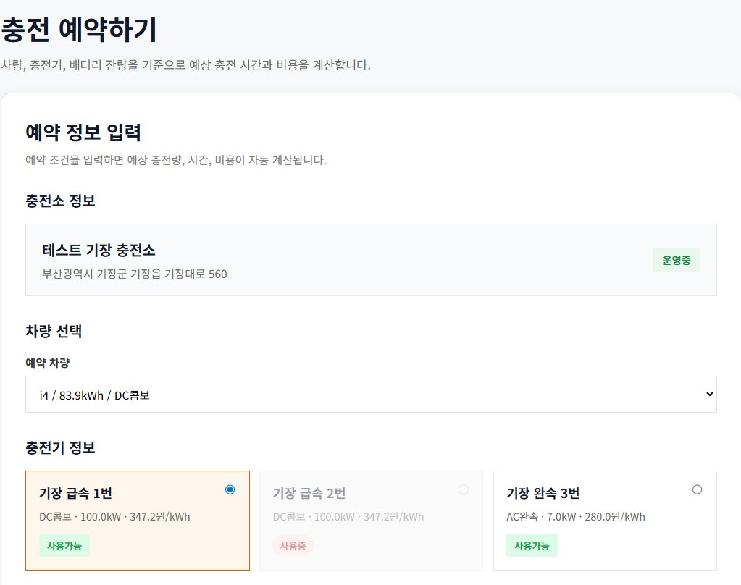
Page Title
reservation form
Group Title
reservation
Description
Page
10
• 충전 예약 입력
• 시간 및 배터리 잔량 입력
• 예상 비용 계산
1
차량, 충전기, 예약 날짜와 시작 시간을 선택한다.
충전기 상태와 Redis 임시 선점 상태를 함께 확인한다.
2
현재 배터리 잔량과 목표 잔량을 입력한다.
입력값 변경 시 예상 충전 결과가 계산된다.
3
충전량, 예상 시간, 예상 금액을 계산하고 예약을 등록한다.
예약 등록 시 시간 중복과 점유 여부를 검증한다.

Slide 11
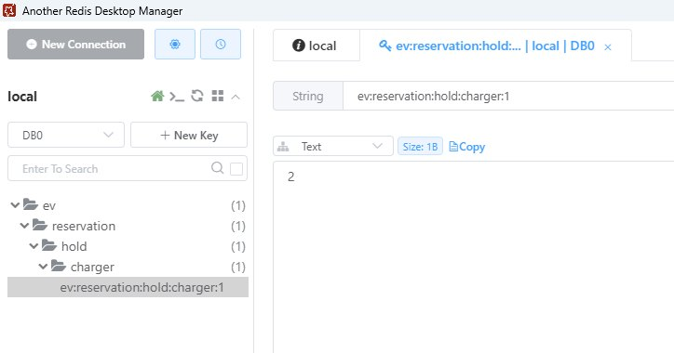
Page Title
redis lock
Group Title
reservation
Description
Page
11
• Redis 임시 선점
• 동시 선택 방지
• 충전기 선택 상태 관리
1
예약 폼 진입 시 충전기별 Redis key를 생성하여 임시 점유한다.
같은 충전기를 여러 사용자가 동시에 선택하지 못하게 막는다.
2
다른 사용자가 점유 중인 충전기는 선택중 상태로 표시한다.
Redis value의 memberId로 본인 선택과 타인 선택을 구분한다.
3
선택 변경, 이탈, 예약 완료 시 본인 점유 key를 해제한다.
TTL 갱신으로 화면 체류 중 임시 점유 상태를 유지한다.

Slide 12
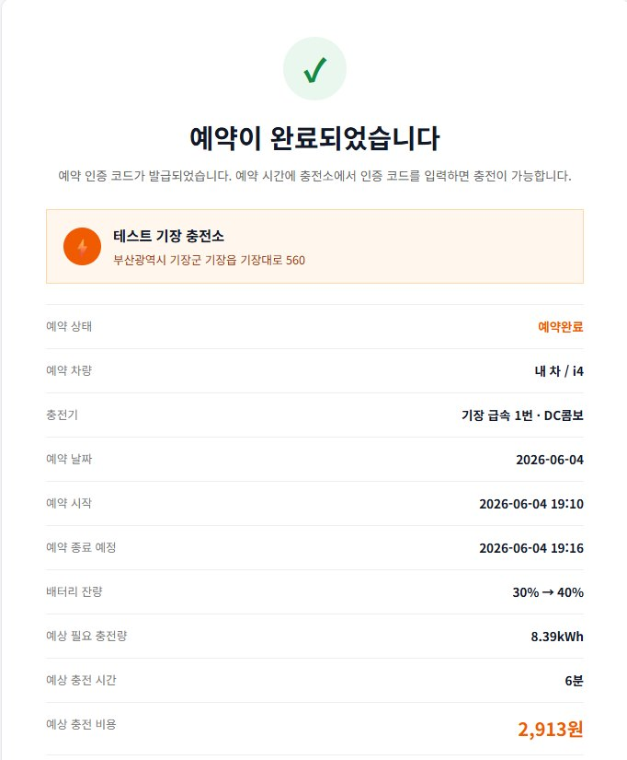
Page Title
reservation complete
Group Title
reservation
Description
Page
12
• 예약 완료
• 예약 상세 확인
• 내 예약/메인 이동
1
예약 등록 후 예약 번호와 충전소 정보를 확인한다.
예약 성공 후 사용자의 예약 정보를 요약한다
2
차량, 충전기, 예약 시간, 예상 충전량, 예상 비용을 표시한다.
예상 시간과 비용은 입력값 기준으로 표시된다.
3
내 예약 목록 또는 메인 화면으로 이동할 수 있다.
완료 화면에서 내 예약 목록으로 이어진다.

Slide 13
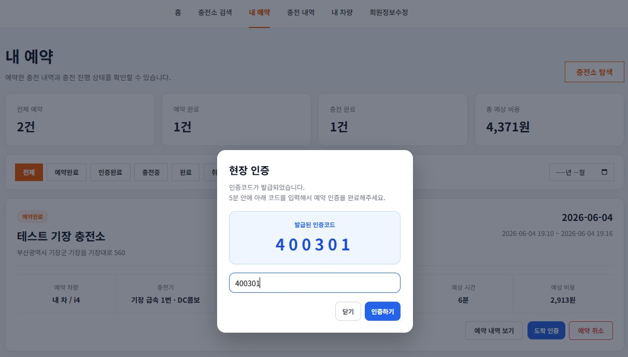
Page Title
my reservation
Group Title
reservation
Description
Page
13
• 내 예약 목록
• 현장 인증코드 입력
• 예약 상태 확인
1
월별 예약 목록과 예약 상태를 조회한다.
예약 상태별로 인증, 취소, 완료 안내가 다르게 표시된다.
2
예약 시작 전 인증코드를 발급받고 현장에서 입력한다.
인증코드는 Redis에 저장된 값과 비교한다.
3
인증 성공 시 예약 상태가 인증완료로 변경된다.
충전이 시작되면 충전중으로 상태가 변경된다.

Slide 14
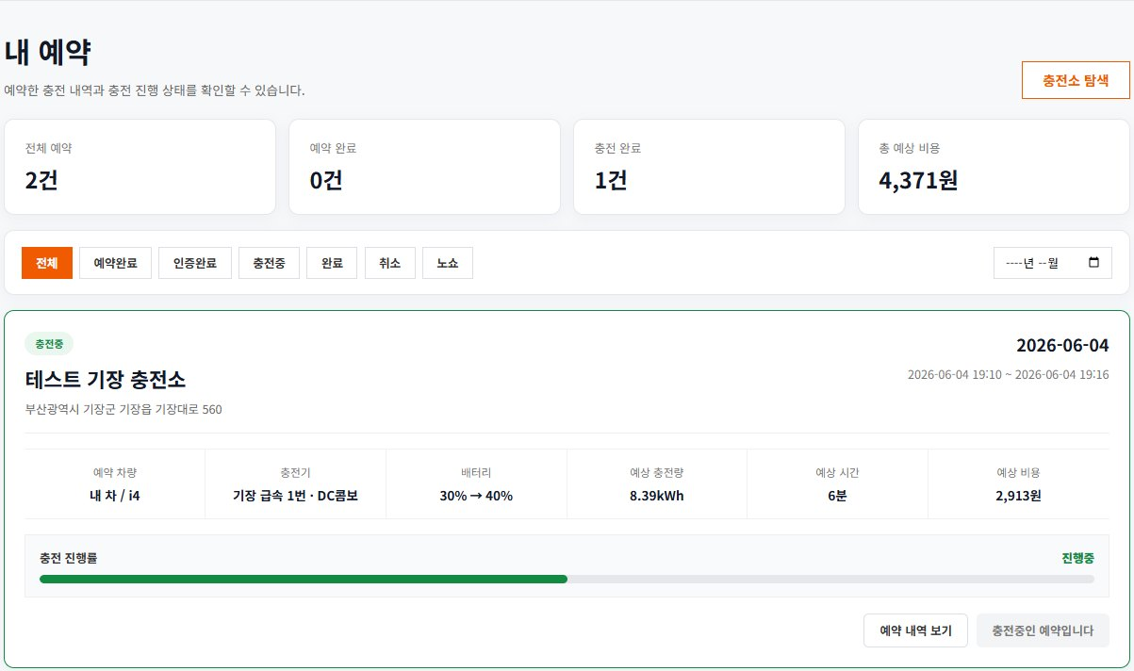
Page Title
charging status
Group Title
charging
Description
Page
14
• 충전 진행 상태
• 자동 상태 변경
• 진행률 표시
1
인증완료 예약은 시작 시간이 되면 충전중으로 변경된다.
상태 변경은 스케줄러가 시간 조건에 따라 처리한다.
2
충전중 예약은 현재 시간 기준 진행률을 표시한다.
충전 진행률은 현재 시간과 예약 시간 기준으로 계산된다.
3
종료 시간이 지나면 완료 상태와 충전 세션 정보로 보정된다.
완료 후 충전 내역 및 영수증 발급으로 이어진다.

Slide 15
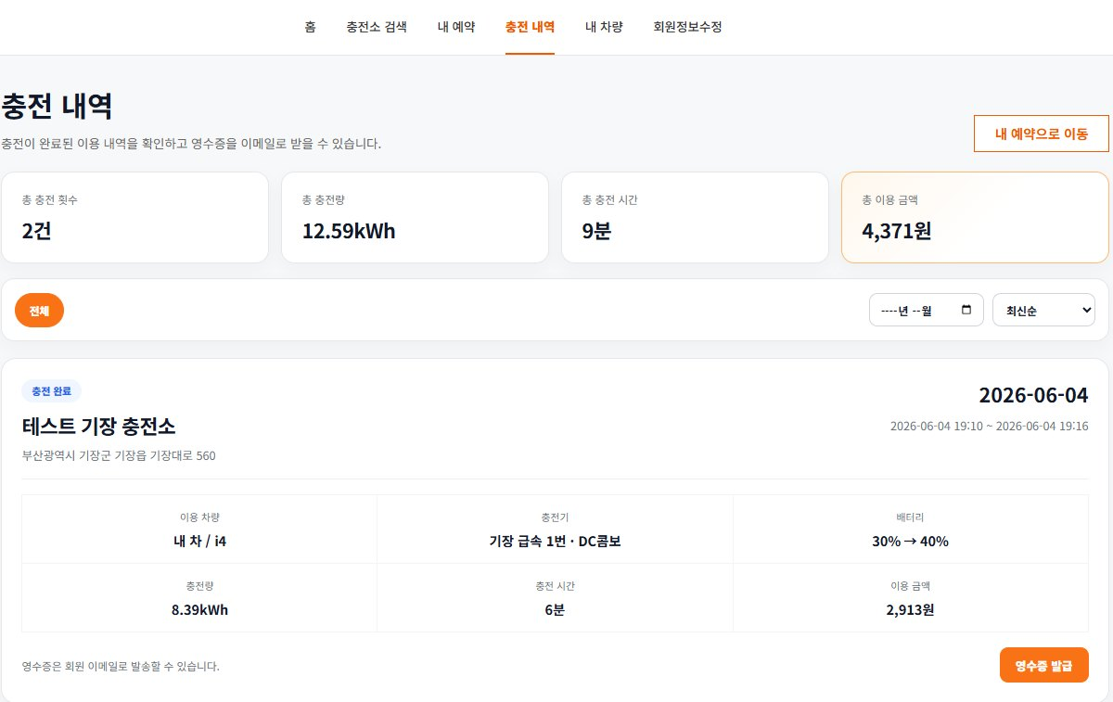
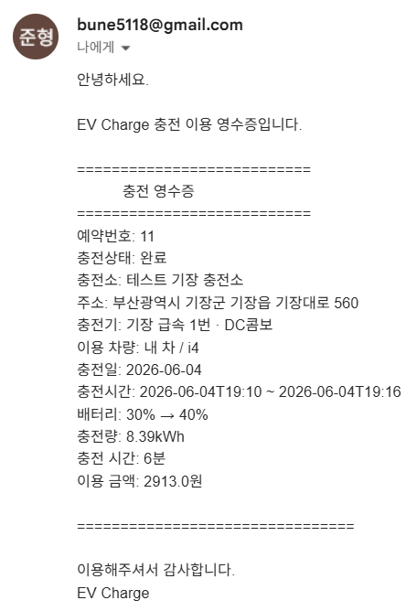
Page Title
charging history
Group Title
payment
Description
Page
15
• 충전 내역
• 영수증 발급
• 이메일 수신
1
완료된 예약만 충전 내역으로 조회한다.
완료 상태인 예약만 충전 내역에 표시된다.
2
충전소, 차량, 충전량, 이용 금액 정보를 화면에 표시한다.
영수증에는 충전소, 시간, 충전량, 비용이 포함된다.
3
영수증 발급 버튼으로 회원 이메일에 영수증을 전송한다.
회원 DB의 최신 이메일 주소로 발송한다.

Slide 16
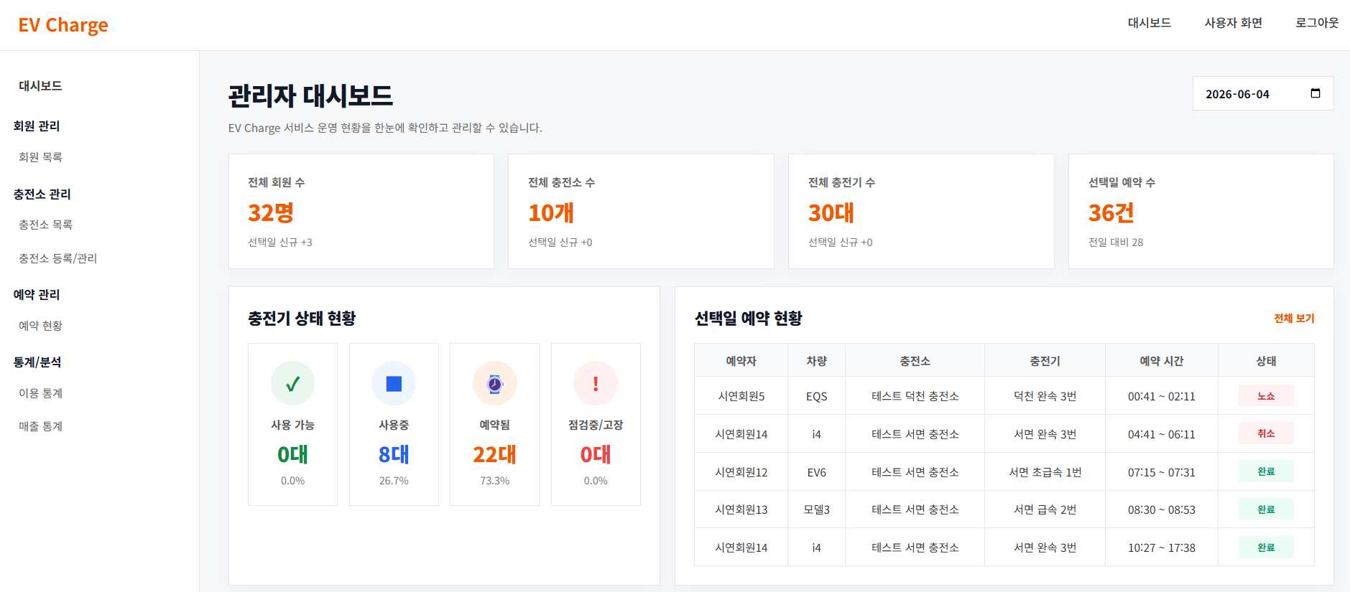
Page Title
admin dashboard
Group Title
admin
Description
Page
16
• 관리자 대시보드
• 운영 요약 출력
• 최근 데이터 확인
1
전체 회원, 충전소, 충전기, 예약 현황을 요약한다.
관리자가 서비스 전체 운영 현황을 빠르게 파악한다.
2
운영 상태와 최근 예약 목록을 관리자 화면에 표시한다.
주요 지표를 카드 형태로 요약해 보여준다.
3
좌측 관리자 메뉴를 통해 관리 기능으로 이동한다.
회원·충전소·예약 관리 화면으로 이동하는 시작점이다.

Slide 17
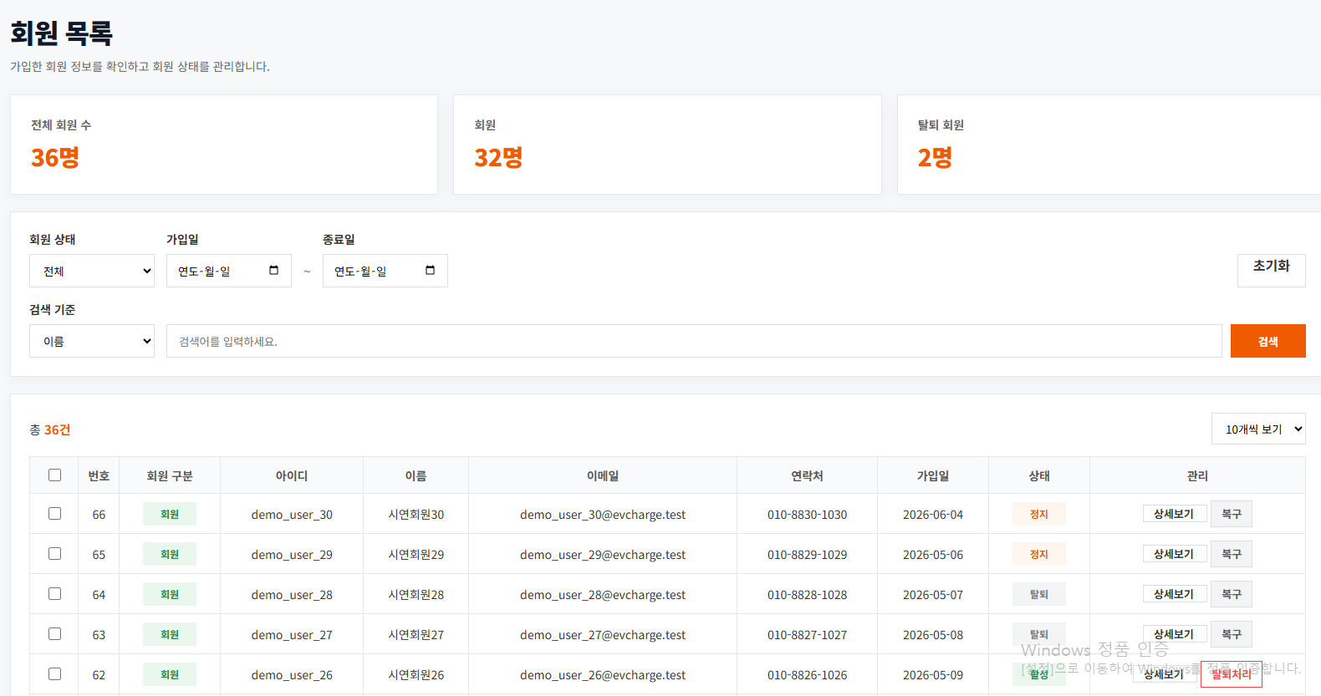
Page Title
admin member list
Group Title
admin
Description
Page
17
• 회원 목록 관리
• 회원 조회 및 검색
• 상세 보기 이동
1
가입 회원 목록을 테이블 형태로 조회한다.
회원 상태와 기본 연락 정보를 관리자가 조회한다.
2
회원 상태, 연락처, 이메일 등 기본 정보를 확인한다.
검색 조건을 이용해 특정 회원을 찾을 수 있다.
3
상세보기 버튼을 통해 회원 상세 화면으로 이동한다.
상세 화면에서 회원별 이용 현황을 확인한다.

Slide 18
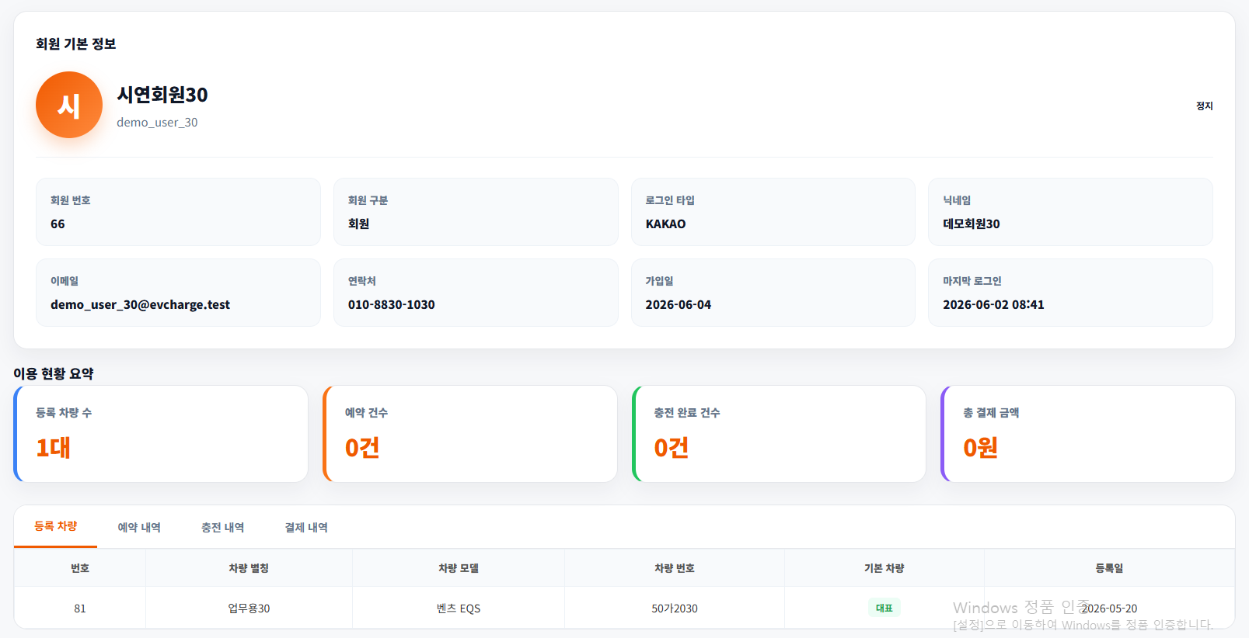
Page Title
admin member detail
Group Title
admin
Description
Page
18
• 회원 상세 정보
• 차량/예약/결제 요약
• 회원 이용 내역 확인
1
선택 회원의 기본 정보와 가입 상태를 확인한다.
회원 기본 정보와 서비스 이용 이력을 함께 보여준다.
2
보유 차량, 예약, 결제 요약 정보를 함께 출력한다.
차량, 예약, 결제 요약을 회원 단위로 확인한다.
3
회원별 이용 이력을 관리자가 확인할 수 있다.
관리자가 민원이나 운영 이슈를 추적하는 데 사용한다.

Slide 19
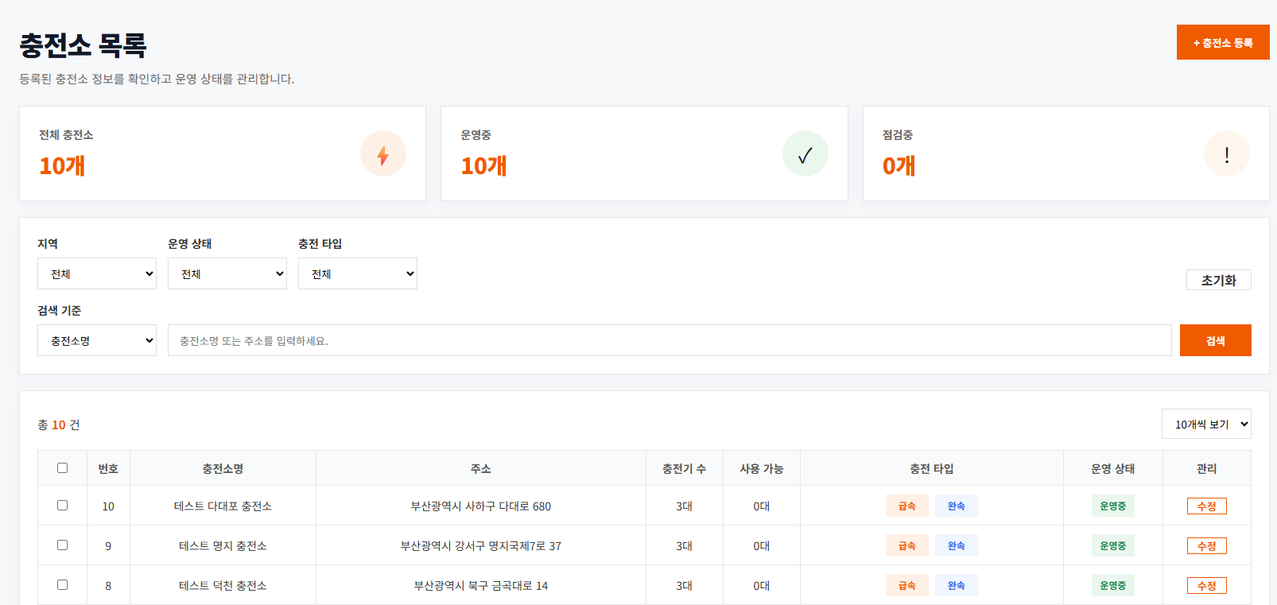
Page Title
admin station list
Group Title
admin
Description
Page
19
• 충전소 목록 관리
• 충전소 검색 및 상태 확인
• 등록/수정 이동
1
충전소 목록과 운영 상태, 충전기 수를 조회한다.
등록된 충전소의 운영 상태를 관리한다.
2
검색 조건으로 관리 대상 충전소를 찾는다.
충전기 수와 상태를 기준으로 운영 현황을 확인한다.
3
충전소 등록 또는 상세 관리 화면으로 이동한다.
상세 관리 또는 신규 등록으로 이어진다.

Slide 20
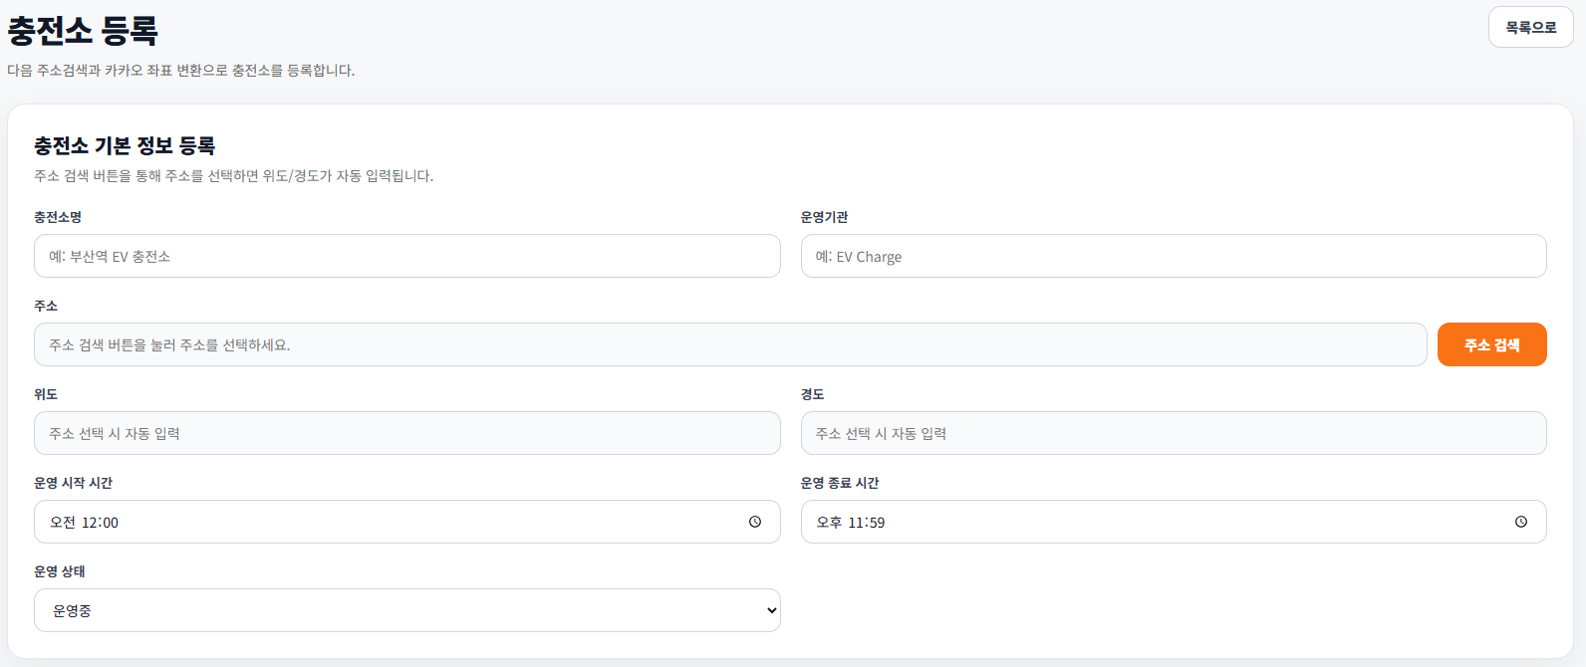
Page Title
admin station register
Group Title
admin
Description
Page
20
• 충전소 등록
• 주소 및 운영 정보 입력
• 충전소 정보 저장
1
충전소명, 주소, 운영 상태 등 기본 정보를 입력한다.
신규 충전소의 기본 운영 정보를 입력한다.
2
위치와 관리자용 운영 정보를 함께 등록한다.
주소와 위치 정보는 사용자 지도 화면에 반영된다.
3
저장 후 충전소 목록에서 확인할 수 있다.

Slide 21
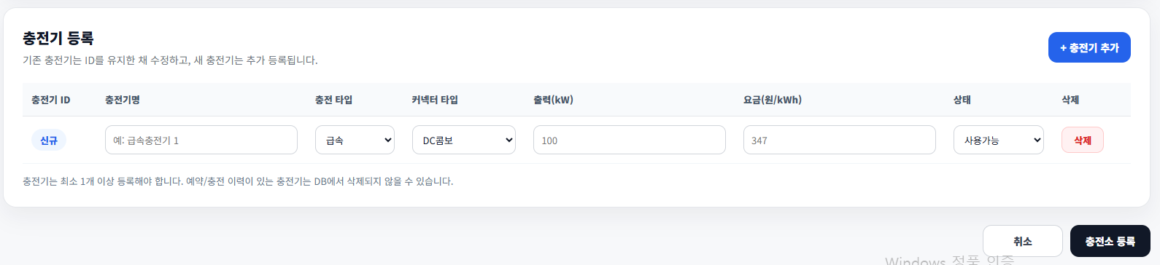
Page Title
admin charger register
Group Title
admin
Description
Page
21
• 충전기 등록
• 충전기 사양 입력
• 충전소 연동
1
충전기명, 타입, 출력, 커넥터 정보를 입력한다.
충전기 사양은 예약 가능 여부와 요금 계산에 활용된다.
2
선택한 충전소에 충전기를 연결하여 등록한다.
충전소와 연결되어 사용자 예약 화면에 표시된다.
3
등록된 충전기는 예약 가능 대상 충전기로 사용된다.
등록 후 관리자 목록에서 상태 관리가 가능하다.

Slide 22
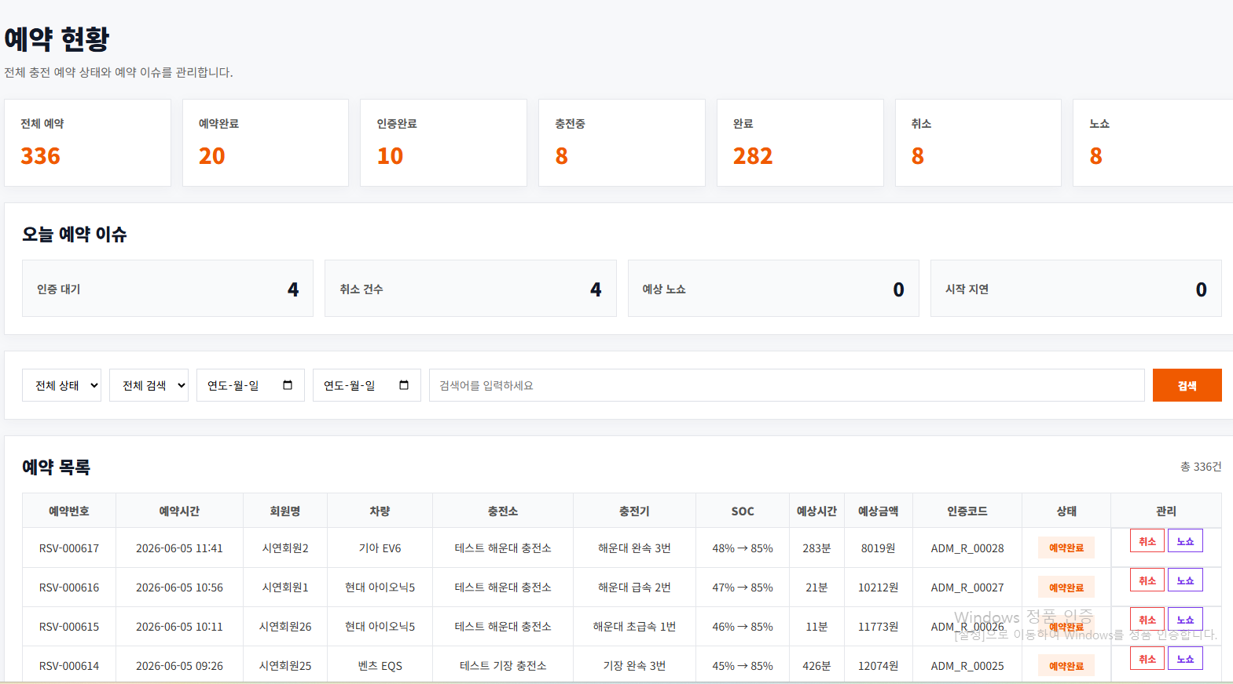
Page Title
admin reservation
Group Title
admin
Description
Page
22
• 예약 현황 관리
• 예약 목록 조회
• 상태 및 이슈 확인
1
전체 예약 건수와 상태별 예약 현황을 요약한다.
전체 예약 현황을 상태별로 확인한다.
2
예약 목록에서 회원, 충전소, 시간, 상태를 확인한다.
회원, 충전소, 시간 정보를 기준으로 예약을 추적한다.
3
예약 이슈 또는 상태 정보를 관리자 기준으로 확인한다.
운영 중 발생한 예약 이슈를 관리자가 확인한다.

Slide 23
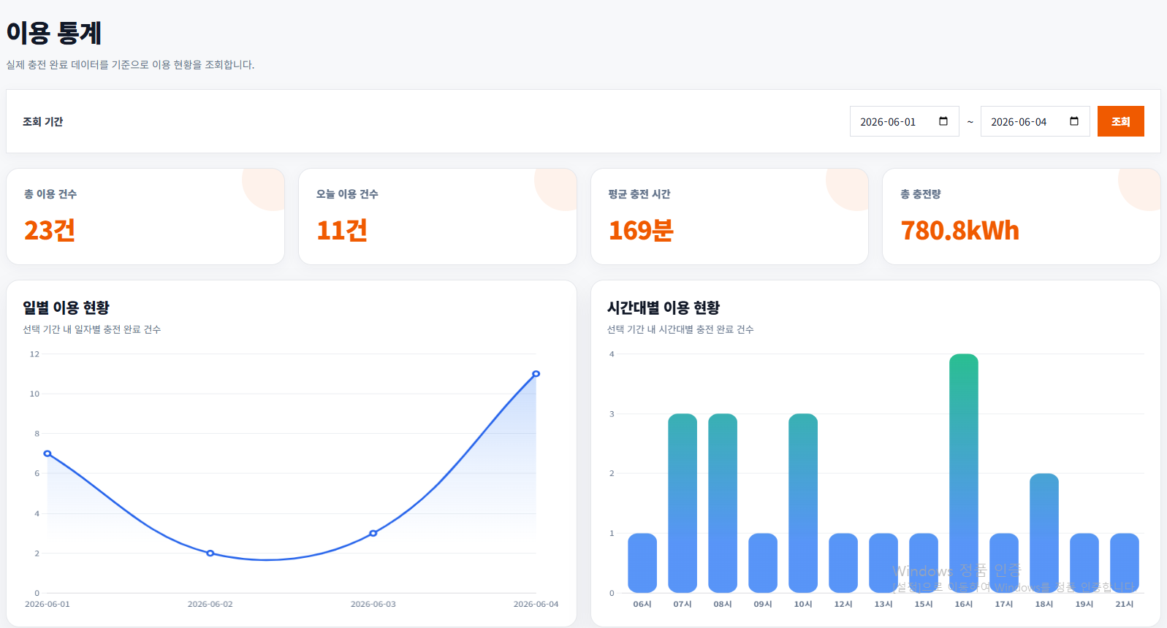
Page Title
admin usage stats
Group Title
admin
Description
Page
23
• 이용 통계
• 이용 건수 및 충전량 집계
• 기간별 통계 출력
1
일자별 이용 건수와 충전량 통계를 요약한다.
서비스 사용량을 기간별로 집계한다.
2
선 그래프와 막대 그래프로 이용 통계를 확인한다.
충전량과 이용 건수 추이를 비교할 수 있다.
3
관리자가 서비스 이용 현황을 분석할 수 있다.
운영 개선이나 보고 자료 작성에 활용한다.

Slide 24
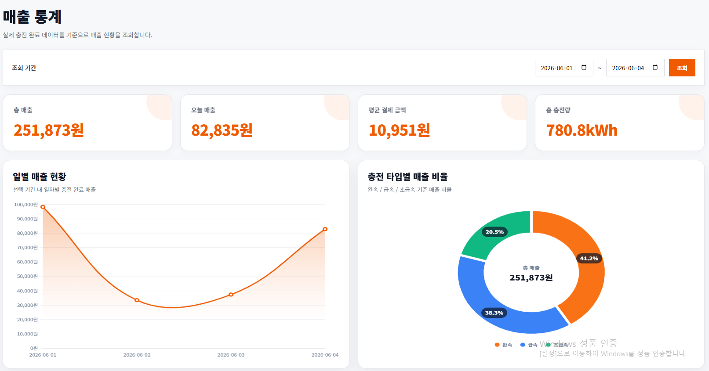
Page Title
admin sales stats
Group Title
admin
Description
Page
24
• 매출 통계
• 결제 금액 및 충전량 집계
• 기간별 매출 확인
1
총 매출, 평균 결제금액, 충전량 요약을 출력한다.
결제 금액과 충전량을 기간별로 확인한다.
2
일별 매출 추이와 결제수단 비율을 시각화한다.
매출 추이와 결제수단 비율을 함께 분석한다.
3
매출 상세 내역으로 운영 수익을 확인한다.
관리자가 수익 현황을 파악하는 통계 화면이다.

